Slide 1
HEN PHẾ QUẢN
ThS. Lê Thị Diệu Hiền
Bm Nội- ĐH Y Hải Phòng

Slide 2
MỤC TIÊU
Mô tả triệu chứng lâm sàng và xét nghiệm của HPQ
Chẩn đoán mức độ và chẩn đoán phân biệt HPQ
Xử trí HPQ
Theo dõi và quản lý điều trị dự phòng HPQ tại cộng đồng

Slide 3
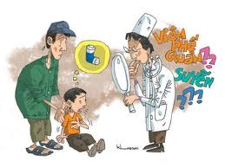
ĐỊNH NGHĨA
Là một hội chứng tăng tính phản ứng của đường thở do có sự tham gia của các tế bào viêm
Dẫn đến co hẹp toàn bộ lòng phế quản, gây khó thở chậm
Sự co hẹp này có thể tự phục hồi hoặc hồi hồi sau dùng thuốc giãn phế quản

Slide 4
DỊCH TỄ HỌC
Việt Nam hiện nay tỷ lệ người bị bệnh hen phế quản chiếm gần 4% dân số. Như vậy, trên toàn quốc có khoảng 3,5 triệu người bị hen phế quản.
Các nghiên cứu dịch tễ học gần đây cho thấy, độ lưu hành hen phế quản vẫn có xu hướng tăng lên ở nhiều quốc gia và khu vực thế giới.
Hiện trên thế giới có khoảng 300 triệu người bị bệnh này và có thể sẽ tăng lên 400 triệu người vào năm 2025.
Đặc biệt, chi phí cho những người bệnh liên quan đến hen phế quản lên tới hàng chục tỷ USD mỗi năm.

Slide 5
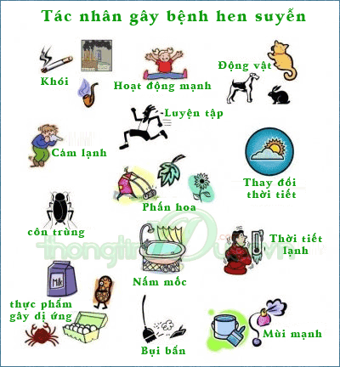
NGUYÊN NHÂN
1. Dị nguyên

Slide 6
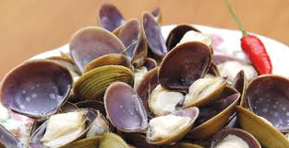
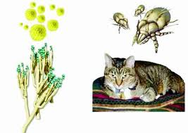
NGUYÊN NHÂN
2. Thuốc: kháng sinh, giảm đau
3. Thay đổi nội tiết
4. Stress, trào ngược
5. Yếu tố di truyền
6. Nghề nghiệp

Slide 7
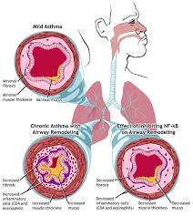
CƠ CHẾ BỆNH SINH
Tăng tính phản ứng của phế quản:
- Viêm đường thở là nguyên nhân chủ yếu của tăng tính phản ứng phế quản.
Các tác nhân kích thích phế quản có thể tác động trực tiếp nên cơ trơn phế quản, hoặc gián tiếp do giải phóng các trung gian hoá học.
Các chất trung gian hoá học như: Histamin, Bradykinin, Leucotriene C, D, E và các yếu tố hoạt hoá tiểu cầu, tác động gây co thắt, phù nề, tăng tiết phế quản, một số protein trong bạch cầu ái toan còn có khả năng gây phá huỷ biểu mô phế quản.

Slide 8
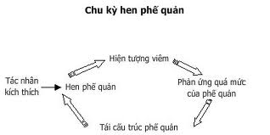
CƠ CHẾ BỆNH SINH
Tế bào viêm và các trung gian hoá học: Đây là giả thuyết phổ biến nhất hiện nay. các tế bào viêm ( Mast., E, B, L_{T}...) giải phóng các men, yếu tố hoá ứng động, các trung gian hoá học, các Cytokin, tác động trực tiếp lên cơ trơn phế quản, gây phản ứng viêm,. phù nề, co thắt và thành cơn hen.

Slide 9
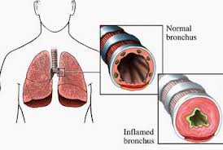
CƠ CHẾ BỆNH SINH
Cơ chế thần kinh
Mất cân bằng của hệ thần kinh thực vật ( thần kinh tự động)
- Hệ thần kinh tự động ở đường thở, có 3 thành phần là: + Hệ phó giao cảm và chất trung gian là Axetylcholin, gây co thắt phế quản. + Hệ giao cảm, chất trung gian là: Adrenalin gây giãn phế quản. + Hệ không giao cảm và không phó giao cảm ( NANC ).

Slide 10
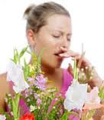
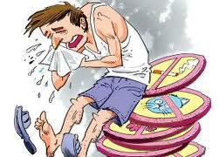
TRIỆU CHỨNG LS
Đặc điểm của cơn hen điển hình
Dấu hiệu báo trước: hắt hơi, chảy nước mũi, ngứa cổ, ho khan
Xuất hiện đột ngột: nửa đêm về sáng, thay đổi thời tiết
Khó thở ra chậm, có tiếng rít, mức độ khó thở thay đổi
Cơn khó thở tự hết hay dùng thuốc giãn PQ thì hết
Kết thúc cơn khạc ra đờm dính, trắng như hạt bột sắn

Slide 11
TRIỆU CHỨNG LS
2. Các hình thái lâm sàng
2.1. Kịch phát, khó thở ngắt quãng
Thường do dị ứng, gặp ở người trẻ
Thường xảy ra vào đêm, tái diễn hoàn cảnh tương tự nhau
Có đủ đặc điểm của cơn khó thở điển hình
Giữa các khó thở bệnh nhân lại trở lại bình thường

Slide 12
TRIỆU CHỨNG LS
2. Các hình thái lâm sàng
2.2. Khó thở liên tục
Khó thở nhiều ngày, nghe tiếng rít từ xa
LN giãn căng, co rút mạnh cơ hô hấp
Ran ngáy ran rít nhiều
Cơn khó thở kéo dài ảnh hưởng đến bệnh nhân, dễ suy hô hấp và bội nhiễm

Slide 13
TRIỆU CHỨNG LS
2. Các hình thái lâm sàng
2.3. Cơn HPQ nặng (4/ 12)
Khó thở Mạch đảo > 20mmHg
Tím PaO2 < 60mmHg
Cơ kéo cơ hô hấp PaCO2> 42 mmHg
Nói khó Cung lượng đỉnh khó đo
Tần số tim > 110ck/p
Tần số thở > 30l/p
Rối loạn tinh thần
Ran rít

Slide 14
TRIỆU CHỨNG LS
2. Các hình thái lâm sàng
2.4. Cơn HPQ nguy kịch (1/4)
Phổi im lặng
Rối loạn ý thức
Tụt huyết áp
Thở chậm < 10 lần/phút

Slide 15
TRIỆU CHỨNG CLS
Xquang
Thăm dò chức năng hô hấp
Đo khí máu
Xét nghiệm thường quy: CTM, soi tìm tinh thể trong đờm
Khác:
Điện tâm đồ
Test da với dị nguyên
Định lượng IgE toàn phần
Reagin đặc hiệu

Slide 16
CHẨN ĐOÁN
Chẩn đoán xác định
* Lâm sàng
Có cơn khó thở kiểu hen
Tiền sử:
Có cơn khó thở khởi phát và diễn biến giống nhau
Kết thúc giống nhau
Điều trị giãn phế quản cắt cơn
Thời gian: cơn khó thở xảy ra hơn 2 năm liên tiếp

Slide 17
CHẨN ĐOÁN
Chẩn đoán xác định
* Cận lâm sàng
Rối loạn thông khí tắc nghẽn có hồi phục
Tính phản ứng phế quản cao
X-quang: căng giãn hai phổi

Slide 18
CHẨN ĐOÁN
2. Chẩn đoán mức độ
Chỉ tiêu | Nhẹ | Trung bình | Nặng
Khó thở | Khi đi lại | Khi nói | Khi nghỉ
Câu nói | Nói liền câu | Câu ngắn | Từng từ
Tần số thở | Tăng | Tăng | > 30l/p
Co cơ hh phụ | Không | Hoạt động ít | Hoạt động mạnh
Mạch | < 100l/p | 100- 120 l/p | > 120 l/p

Slide 19
CHẨN ĐOÁN
2. Chẩn đoán mức độ
Chỉ tiêu | Nhẹ | Trung bình | Nặng
PEER | 70- 80% | 60- 70% | < 60%
PaO2 | > 70 mmHg | > 60 mmHg | < 60mmHg
PaCO2 | < 45 mmHg | > 45 mmHg | > 45mmHg
SaO2 | > 95% | 91- 95% | < 90%

Slide 20
CHẨN ĐOÁN
3. Chẩn đoán mức độ
 | Nhẹ ngắt quãng | Nhẹ kéo dài | Dai dẳng trung bình | Nặng dai dẳng
Triệu chứng | < 1-2 cơn/w | >1 lần/ w < 1lần/ d | Hàng ngày | Dày thường xuyên
Cơn đêm | < 1-2 cơn/ m | > 2 lần/m | > 1 lần/ w | Hay có
Giữa các cơn | Không có triệu chứng | Ảnh hưởng giấc ngủ và sức khỏe | Ảnh hưởng giấc ngủ và sức khỏe | Hạn chế hoạt động thể lực
PEER | < 20% | 20- 30% | > 30% | > 30%
CLĐ | > 80% | > 80% | 60- 80% | < 60%

Slide 21
CHẨN ĐOÁN
4. Chẩn đoán phân biệt
Hen tim
Đợt cấp của VPQ mạn
Đợt cấp COPD
Khối u hoặc polip chèn vào phế quản
Khối u trung thất và hạch trung thất
Dị vật phế quản
Phình quai động mạch chủ
Cơn khó thở do quá gắng sức

Slide 22
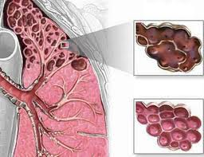
TIẾN TRIỂN VÀ BIẾN CHỨNG
Tiến triển
Tính chất khó thở không giống nhau
Không tuân theo lần lượt mức độ khó thở
2. Biến chứng
Nhiễm khuẩn
Lao phổi
Giãn phế nang
Suy tim trái

Slide 23
ĐIỀU TRỊ
Mục đích
Giảm viêm mạn tính đường thở
Chống các cơn khó thở và làm thưa cơn để phụ hồi lại đường thở
Dự phòng các đợt bùng phát và cơn hen tái diễn
Xác định nguyên nhân làm bùng nổ cơn hen để loại bỏ dị nguyên

Slide 24
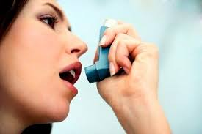
ĐIỀU TRỊ
2. Nguyên tắc
Chẩn đoán xác định, phân loại theo nguyên nhân (nội sinh hay ngoại sinh), có bội nhiễm không
Chẩn đoán giai đoạn và mức độ nặng của cơn hen
Tránh yếu tố làm bùng phát
Chọn thuốc: chống viêm và giãn PQ
Theo dõi lâm sàng
Theo dõi tác dụng của thuốc
Điều trị dự phòng hen
Giáo dục sức khỏe cho bệnh nhân

Slide 25
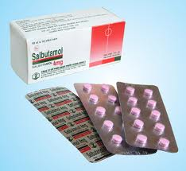
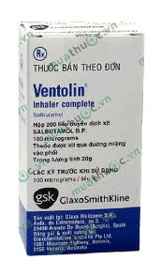
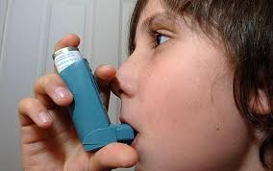
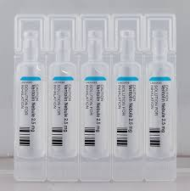
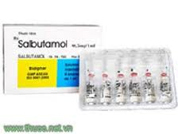
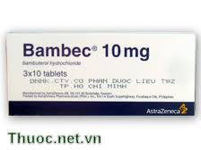
ĐIỀU TRỊ
Thuốc chủ vận β2

Slide 26
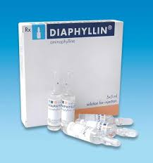
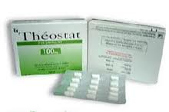
ĐIỀU TRỊ
Thuốc Methyl Xanthyl

Slide 27
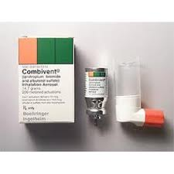
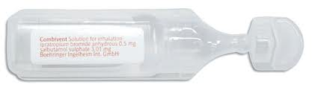
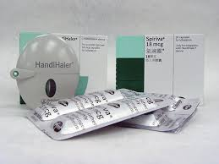
ĐIỀU TRỊ
Thuốc kháng Cholinergic

Slide 28
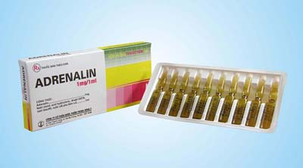
ĐIỀU TRỊ
Thuốc Adrenalin

Slide 29
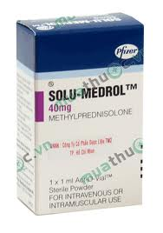
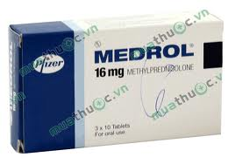
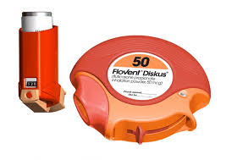
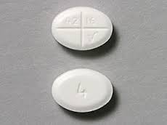
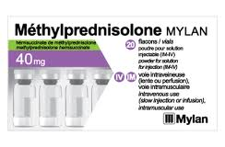
ĐIỀU TRỊ
Thuốc chống viêm

Slide 30
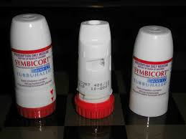
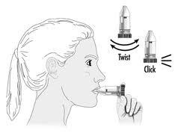
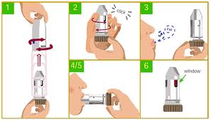
Symbicort

Slide 31


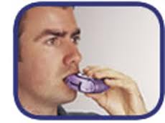
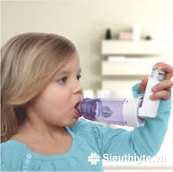
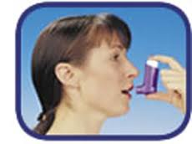
Seretide

Slide 32
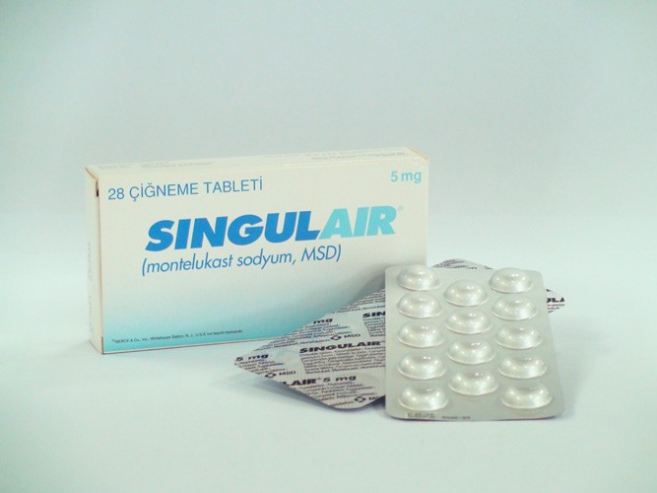
ĐIỀU TRỊ
Thuốc khác
Ức chế miễn dịch
Chậm thải trừ Corticoid
Kháng histamin
Montelukate

Slide 33
ĐIỀU TRỊ
Không dùng thuốc
Tâm lý liệu pháp, thôi miên, dưỡng sinh, Yoga
Đông y: châm cứu, cấy chỉ
Thay đỏi nơi ở, khí hậu
Chế độ ăn ít dị ứng
Tiêm nọc ong
Ngoại khoa

Slide 34
ĐIỀU TRỊ CẮT CƠN
Thở oxy
Xịt Ventolin
Khí dung Ventolin/ Combivent
Duy trì truyền Salbutamol/ Diaphylin
Corticioid tĩnh mạch

Slide 35
ĐIỀU TRỊ tiếp
Thở oxy
Kháng sinh nếu có bội nhiễm
Duy trì liều giãn phế quản và corticoid
Có thể chuyển sang dùng Corticoid dạng phun hít hay khí dung
Bù đủ nước và điện giải
Dinh dưỡng
Loại bỏ di nguyên

Slide 36
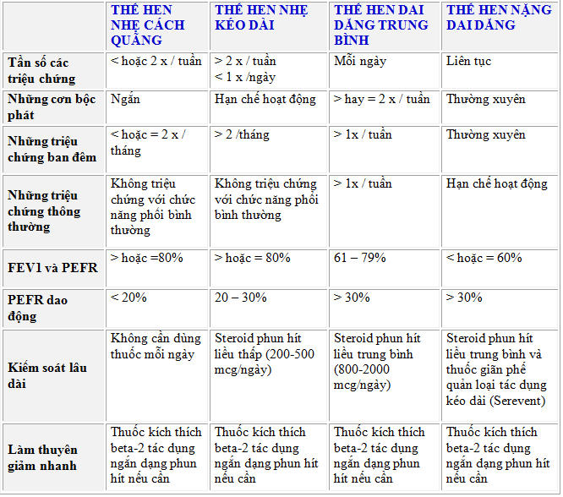
ĐIỀU TRỊ DỰ PHÒNG

Slide 37
TIÊU CHUẨN KIỂM SOÁT
GINA (Global Initiative for Asthma)
Không còn hay rất ít triệu chứng ban ngày
Không có hạn chế hoạt động thể lực
Không còn triệu chứng ban đêm
Không phải dùng hay rất ít dùng thuốc cấp cứu
Chức năng hô hấp bình thường
Không còn đợt kịch phát

Slide 38

CÁM ƠN CÁC BẠN ĐÃ
LẮNG NGHE !!!

